Slide 1
Maitriser la temporalité historienne en classe du qualifiant
Présentation
Groupe de contact FNRS "Didactique et médiation des savoirs historiques"
Le vendredi 25 mai 2018
Gaël Pirard
Promoteur : Jean-Louis Jadoulle

Slide 2
Plan de la présentation
1. Introduction
2. Présentation du cadre problématique
3. Présentation du cadre théorique
4. Présentation du projet de recherche
5. Présentation des outils de mesure de la temporalité historienne
6. Mise en activité

Slide 3
1. Introduction
La spécificité de la discipline historique : le temps.
Antoine Prost (1996) : « l’histoire est un travail sur le temps »
Le temps et l’apprentissage de la temporalité : au centre de l’enseignement de l’histoire.
Jean Piaget, 1946 : développement du concept de temps au cours de l’apprentissage humain.
Friedman, 1982: la temporalité s’acquiert à partir de la compréhension progressive de sa structure conceptuelle.
Thornton & Vukelich, 1988 : dès le plus jeune âge.
« Mais comment faire apprendre le temps historien et comment le maitriser ? »
Manque de recherches empiriques sur comment enseigner la temporalité historienne dans l’enseignement secondaire technique et professionnel.

Slide 4
2. Le cadre problématique
Pourquoi étudier la maitrise de la temporalité historienne ?
Depuis le 17ème siècle : l’histoire s’enseigne de manière chronologique (Bruter, 1997).
Enseignement chronologique fait partie du noyau central de la représentation sociale de l’enseignement de l’histoire (Bouhon, 2009).
Les didacticiens s’interrogent (Nicole Lautier, 1997).
Lorsqu’un élève éprouve des difficultés et n’arrive pas à « se situer dans le temps », certains enseignants s’efforcent de respecter l’ordre chronologique.

Slide 5
2. Le cadre problématique
Pourquoi étudier la maitrise de la temporalité historienne ?
Les enseignants se plaignent (Anne Van Haecht, 2008).
Pascale Lambrechts, Renée Plaisant (2013) : « Certains enseignants déplorent l’appauvrissement culturel et linguistique de leurs élèves ainsi que la perte d’une maitrise chronologique minimale de l’histoire ».
Tutiaux-Guillon, N. & Mousseau, M.-J. (1998). Les jeunes et l’histoire. Identités, valeurs, conscience historique. Enquête européenne « Youth and history ». Paris : INRP.
Erreurs liées à une conception linéaire du progrès.
Au 20ème siècle, plus les événements sont proches, moins les élèves les situent correctement.
…

Slide 6
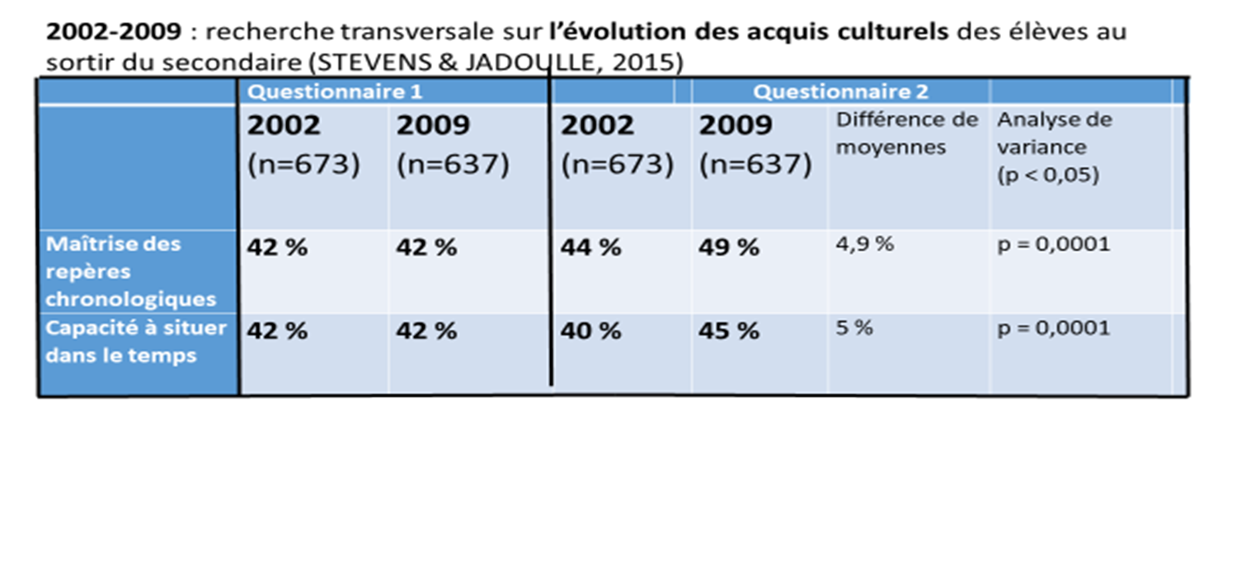
2. Le cadre problématique
Pourquoi étudier la maitrise de la temporalité historienne ?

Slide 7
2. Le cadre problématique
Pourquoi étudier la maitrise de la temporalité historienne ?
La place importante accordée à la temporalité historienne dans le nouveau référentiel de l’enseignement qualifiant.
Pour inscrire un thème dans une perspective historique, il convient de situer des informations dans le temps (C1), de porter sur elles un regard critique (C2) et de les comparer (C3).

Slide 8
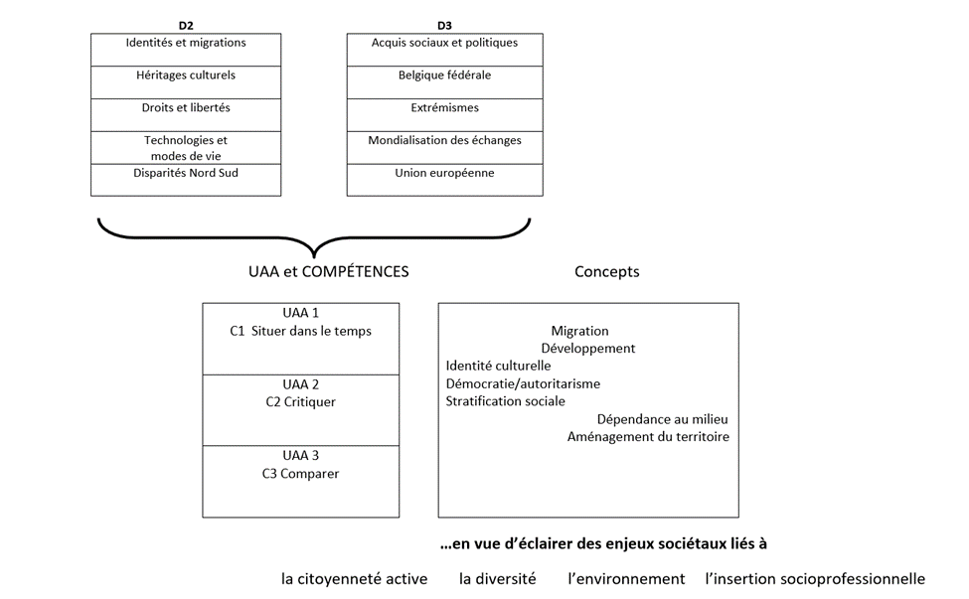
2. Le cadre problématique

Slide 9
2. Le cadre problématique
Pourquoi étudier la maitrise de la temporalité historienne ?
La place importante accordée à la temporalité historienne dans le nouveau référentiel de l’enseignement qualifiant.
Finalité fondamentale: aider le jeune à comprendre le monde d’aujourd’hui.
Comment ? : en appréhendant le présent sous sa dimension temporelle, en l’inscrivant dans une perspective historique.

Slide 10
2. Le cadre problématique
Pourquoi étudier la maitrise de la temporalité historienne ?
Dans ce cadre, la formation historique revêt une triple spécificité:
elle initie à une approche rétrospective et diachronique qui inscrit les réalités d’aujourd’hui dans la durée et les relie à des moments clés de l’histoire qui les ont façonnées ;
elle poursuit la construction progressive de repères temporels et de concepts qui permettent d’organiser une vision structurée de l’histoire ;
elle vise l’appropriation d’une démarche critique nécessaire au traitement de l’information, en particulier des traces du passé ;

Slide 11
2. Le cadre problématique
Pourquoi étudier la maitrise de la temporalité historienne ?
En 2014: un nouveau référentiel est voté par le parlement pour l’enseignement qualifiant.
Nouveaux programmes sont entrés en vigueur à partir de septembre 2016.
Les programmes → deux interprétations différentes :
Enseignement officiel : planification selon une logique chronologique continue de la 3ème à la 6ème.
Enseignement libre : planification sous la forme de plusieurs parcours diachroniques successifs.

Slide 12
2. Le cadre problématique
Les parcours chronologiques emboités (Jean-Louis Jadoulle, 2015)
Notes:
(

Slide 13
2. Le cadre problématique
Les parcours chronologiques emboités (Jean-Louis Jadoulle, 2015)

Slide 14
2. Le cadre problématique
Dans la continuité de l’article de Jean-Louis Jadoulle (2017), « Arpenter l’Histoire pour mieux maîtriser la temporalité historienne ? Etude de cas en classe du secondaire ».
Même professeur d’histoire d’une ancienneté de 20 ans (province de Liège).
Année 2013 et 2015.
Période traitée : Arrivée de Colomb en Amérique au Congrès de Vienne.
Deux cohortes d’élèves de 4ème année de l’enseignement secondaire général.
1ère cohorte (n=81) : évaluée en 2013 et enseignement chronologique.
2ème cohorte (n=51) : évaluée en 2015 et enseignement sous forme de « parcours chronologiques emboîtés ».

Slide 15
2. Le cadre problématique
Dans la continuité de l’article de Jean-Louis Jadoulle (2017), « Arpenter l’Histoire pour mieux maîtriser la temporalité historienne ? Etude de cas en classe du secondaire ».
Résultats : la planification des apprentissages sous la forme de « parcours chronologiques emboités » contribue à une amélioration significative de la maîtrise de la temporalité historienne.
Significatifs pour la capacité à « situer dans le temps », « établir une succession ou une diachronie », « identifier des changements et des continuités » et à « repérer des synchronies ».
Pas significatifs pour la capacité à « périodiser », « identifier les liens de causalité », « percevoir la durée et l’épaisseur du temps ».

Slide 16
2. Le cadre problématique
Pourquoi étudier la maitrise de la temporalité historienne ?
Conclusion :
Les enseignants se plaignent
Les résultats des élèves sont faibles
L’efficacité de l’enseignement de l’histoire dans l’ordre chronologique ?
Le nouveau référentiel :
« Inscrire dans une perspective historique, selon l’axe de la situation dans le temps, un thème d’aujourd’hui en vue d’éclairer des enjeux sociétaux liés à la diversité culturelle, la citoyenneté active, l’insertion socioprofessionnelle, l’environnement ».
Deux interprétations différentes dans les programmes.

Slide 17
2. Le cadre problématique
Quelles problématiques ?
Déterminer dans quelle mesure l’apprentissage du temps par les élèves du secondaire pourrait être optimisé par la mise en place d’un des dispositifs didactiques partiellement non-chronologiques, inspiré des « parcours chronologiques emboîtés » (JADOULLE, 2008 et 2015)
Quelles sont les dimensions de la temporalité historienne qui vont être mieux maîtrisées par les élèves ?

Slide 18
3. Le cadre théorique
La démarche ou méthode historienne
Démarche mobilisée par l’historien qui utilise des procédures, des outils afin de résoudre une enquête (Jadoulle, 2015) :
Rechercher de la documentation.
L’analyser de manière critique.
Communiquer la teneur de ses recherches.
Caractérisée par les quatre étapes:
La problématisation
L’heuristique
L’herméneutique
La communication des résultats

Slide 19
3. Le cadre théorique
La démarche ou méthode historienne
Dans l’ancien référentiel
C1 Formuler une question
C2 Collecter et traiter les informations
C3 Formuler une réponse argumentée
Dans le nouveau référentiel
Démarche historienne est déclinée en trois compétences:
C1 Situer dans le temps : situer des réalités dans le temps en les reliant aux contextes historiques et aux repères temporels qui les rendent compréhensibles;
C2 Critiquer : apprécier de manière critique des documents, des témoignages ou des points de vue d’hier ou d’aujourd’hui;
C3 Comparer : comparer des situations dans le temps en vue d’identifier des permanences et/ou des changements, de mettre en évidence des évolutions ;

Slide 20
3. Le cadre théorique
La perspective historienne
Le regard que porte l’historien sur les réalités sociales d’hier et d’aujourd’hui.
Comprendre le «passé comme s’il s’agissait d’un pays étranger» (Seixas, 2006).
Peut être résumée en dimensions principales (Jadoulle, 2015) :
Mettre en perspective temporelle: chronologie, diachronie et synchronie.
Dégager les continuités et les changements et discerner les rythmes du temps.
Périodiser.
Dégager les causes et les conséquences.
Identifier les acteurs et leurs rôles.
Faire preuve d’empathie historique.
Percevoir la dimension morale de l’histoire.
Dégager la pertinence historique des faits du passé.
Prendre en compte la complexité de l’histoire
Prendre distance critique par rapport aux interprétations postérieures de l’Histoire.

Slide 21
3. Le cadre théorique
La temporalité historienne
Jean Pucelle (1972) :
Le temps vécu : l’expérience que chacun fait de sa propre durée.
Le temps conçu : les outils et unités de mesure
Le temps philosophique : le temps pris comme objet d’étude, de réflexion.
Le temps historique : le temps propre à la discipline historique.

Slide 22
3. Le cadre théorique
La temporalité historienne
Analyse des écrits d’historiens.
Bloch; Braudel, Prost, Ricœur, …
Analyse des écrits de didacticiens.
École américaine, britannique, canadienne, française, …
Synthèse.

Slide 23
3. Le cadre théorique
La temporalité historienne
Maitriser la temporalité historienne :
Ce n’est pas maitriser les faits.
Ce n’est pas maitriser un concept.
Ce n’est pas maitriser une compétence.
C’est maitriser un ensemble de concepts, de compétences, d’outils et de faits afin de porter un regard spécifique, propre à l’historien, sur une situation passée ou présente.
C’est maitriser les dimensions/indicateurs de la temporalité historienne.

Slide 24
3. Le cadre théorique
Les indicateurs de la temporalité historienne
Situer dans le temps ou l’art d’établir une chronologie
Repérer les causes et les conséquences d’un événement
Contextualiser
Périodiser
Associer les traces du passé à une période
Prendre en compte les différents rythmes et durées de l’histoire
Repérer les ruptures et les continuités
Repérer le caractère unique ou récurrent d’un phénomène/événement historique
Repérer les synchronies
Faire preuve d’empathie historienne
Mesurer l’influence du temps présent dans l’interprétation du passé

Slide 25
3. Le cadre théorique
Les indicateurs de la temporalité historienne
1. Situer dans le temps ou l’art de la chronologie
La chronologie implique (Poyet, 2011) :
la maitrise d’outils (ligne du temps, frise chronologique, …)
la maitrise d’habiletés (recul, causalité, …)
La chronologie est la première étape pour repérer des causes, des conséquences, des ruptures, des continuités et des synchronies (Seixas, 2006).
La chronologie est une construction de l’historien (ou de l’élève).
La chronologie est plus qu’une simple remise en ordre de faits historiques : elle permet de structurer, de comprendre, de contextualiser.

Slide 26
3. Le cadre théorique
Les indicateurs de la temporalité historienne
2. Repérer les causes et les conséquences d’un événement historique
Distinction entre causes/conséquences et antériorités/postériorités.
Essentiel pour peser les différentes durées et les rythmes de la temporalité historienne.
Le choix et la multiplicité des facteurs explicatifs, des causes.
Conséquences à court et à long terme.

Slide 27
3. Le cadre théorique
Les indicateurs de la temporalité historienne
3. Repérer les ruptures et les continuités
« L’histoire est souvent définie par le récit des changements au cours du temps » (Seixas, 2013).
« Construire de l’histoire nécessite de trouver le sens des relations entre le progrès et le déclin, de trouver les périodes, les continuités et les changements » (VanSledright, 2011).
Pour raconter et comprendre l’histoire, il faut se familiariser avec ces notions de ruptures et continuités.
En lien avec les idées de progrès et de déclin.
La périodisation donne un sens à la continuité et au changement.
L’activité de périodisation est bien plus dynamique que la mémorisation de la chronologie (Lautier, 1997).
En enseignant l’idée du changement, les élèves apprennent à contextualiser et s’approche de l’empathie historienne.
Permet de développer l’ « agentivité » de l’élève

Slide 28
3. Le cadre théorique
Les indicateurs de la temporalité historienne
4. Repérer les synchronies
Première étape avant de comparer.
Simple coïncidence ou relation entre deux événements ?
Permet de donner davantage de sens à un axe chronologique.
Ouvre un nouvel espace d’interprétation pour l’historien ou pour l’élève.

Slide 29
4. Le projet de recherche
Quel public ?
Fabrication d’un échantillon: sélection aléatoire ->tirage au sort
échantillon 60 classes
Représentatif des écoles de la province de Liège
Groupe contrôle : dispositif chronologique
Groupe expérimental: parcours chronologiques emboités
Enseignement qualifiant en 3ème et 4ème année (14-16 ans)
Dispositif longitudinal sur deux années scolaires
Quand ?
Pré-test en janvier 2019
Test intermédiaire en mai 2019
Post-test en décembre 2019

Slide 30
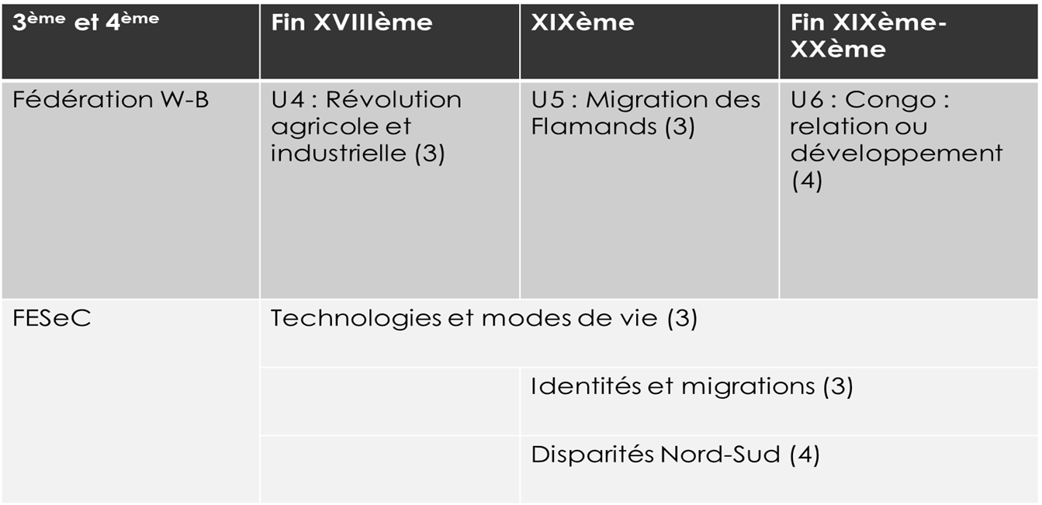
4. Le projet de recherche
Trois séquences proposées aux professeurs en fonction du réseau d’enseignement.

Slide 31
5. Les outils de mesure de la temporalité historienne
Mesurer la maîtrise de la temporalité historienne : comment ?
La méthode dite « des formes parallèles »
Sur six thèmes historiques différents
Les thèmes ne sont pas dans les programmes
Durée : 50 minutes
Les tests doivent permettre la mesure des quatre indicateurs retenus
Analogie avec les méthodes Test-Retest et les méthodes de consistance interne

Slide 32
5. Les outils de mesure de la temporalité historienne
Mesurer la maîtrise de la temporalité historienne : comment ?
La méthode dite « des formes parallèles »: quel intérêt ?
Mesurer le même trait latent.
Mesurer à la fois la consistance interne et la stabilité/l’évolution.
Eviter l’effet de testing.
Avoir six contextes historiques différents.
Exemple forme DF.

Slide 35
5. Les outils de mesure de la temporalité historienne
Mesurer la temporalité historienne : comment ?
Chacune des formes :
9 dates.
7 dates différentes.
1 siècle.
1 personnage.
2 dates précises.

Slide 36
5. Les outils de mesure de la temporalité historienne
Mesurer la temporalité historienne : comment ?
Chacune des tests :
2 formes
4 documents à analyser.
2 situations historiques différentes.
16 questions.
4 questions/ indicateur.
1 question bonus.

Slide 37
5. Les outils de mesure de la temporalité historienne
La maitrise de la temporalité historienne dépend fortement (Stow & Haydn, 2000):
De la familiarité avec le matériel ou le contenu historique proposé.
Du contexte d’enseignement (journal de bord).
Des interactions avec les autres élèves.
Enseignement dispensé (séquences fournies aux enseignants).

Slide 38
5. Les outils de mesure de la temporalité historienne
La maitrise de la temporalité historienne pourrait dépendre :
Du dispositif d’enseignement (chronologique ou non).
De l’âge de l’élève.
Du genre de l’élève.
Du parcours antérieur de l’élève.
Du diplôme des parents.
De la religion de l’élève, de sa famille.
De la classe de cours.
Du groupe linguistique de l’élève.
Du SES de l’établissement.
De troubles du développement et des apprentissages.

Slide 39
5. Les outils de mesure de la temporalité historienne
La maitrise de la temporalité historienne pourrait dépendre :
Des conceptions épistémologiques de l’enseignant vis-à-vis de l’apprentissage de la temporalité (ordre chronologique ou non).
De la motivation et du sentiment d’efficacité de l’enseignant.
Du nombre d’années d’expérience de l’enseignant.
De la formation disciplinaire de l’enseignant.
De la mise en place des séquences proposées dans les classes.

Slide 40
6. Mise en activité
« Un test est une situation expérimentale standardisée servant de stimulus à un comportement. Ce comportement est évalué par une comparaison statistique avec celui d’autres individus placés dans la même situation permettant ainsi de classer le sujet examiné soit quantitativement, soit typologiquement »(Pichot, 1954) .
Pour mériter le nom de test, « un examen doit être standardisé, fidèle, valide et étalonné » (Landsheere, 1979).
Selon vous, qu’en est-il de la validité du test proposé ?
Merci à tous !

Slide 41
6.Bibliographie
Antoine, P. (1996). Douze leçons sur l’histoire. Paris, Le Seuil.
Bouhon, M. (2009). Les représentations sociales des enseignants d’histoire relatives à leur discipline et à son enseignement. Louvain-la-Neuve: Université catholique de Louvain (Thèse de doctorat).
Bruter, A. (1997). L'histoire enseignée au grand siècle: naissance d'une pédagogie. Paris : Belin.
De Landsheere, G. (1979). Dictionnaire de l'évaluation et de la recherche en éducation: avec lexique français-anglais. Paris : Presses universitaires de France.
Friedman, W. J. (Ed.). (1982). The developmental psychology of time. Academic Press.
Jadoulle, J.-L. (2015). Faire apprendre l’histoire. Pratiques et fondements d’une « didactique de l’enquête » en classe du secondaire. Namur: Erasme.
Jadoulle, J.-L. (2017), « Arpenter l’Histoire pour mieux maîtriser la temporalité historienne ? Etude de cas en classe du secondaire ».
Lautier, N. (1997). Enseigner l'histoire au lycée. Paris : A. Colin.
Piaget, J. (1946). La genèse du temps chez l’enfant. Paris: Presses Universitaires de France.
Pichot, P. (1954). Les tests mentaux. Paris: Presses universitaire de France.
Poyet, J. (2011). Dimension de représentations du temps chez les enfants de maternelle et de premier cycle du primaire. Enseigner et apprendre l’histoire: Manuels, enseignants et élèves, Québec, Presses de l’Université Laval, 265-288.
Pucelle, J. (1972). A History of Philosophy, vol. III: Ockham to Suarez,«The Bellarmine Series», XIV.
Seixas, P. (2006). Les éléments (dimensions) de la pensée historique: un cadre d’évaluation pour le Canada. Vancouver, BC: University of British Columbia, Centre for the Study of Historical Consciousness.
Seixas, P., Morton, T., Colyer, J., & Fornazzari, S. (2013). The big six: Historical thinking concepts. Nelson Education.
Stow, W., & Haydn, T. (2000). Issues in the teaching of chronology. Issues in history teaching, 83.
Thornton, S. J., & Vukelich, R. (1988). Effects of children's understanding of time concepts on historical understanding. Theory & Research in Social Education, 16(1), 69-82.
VanSledright, B. A. (2011). The challenge of rethinking history education: On purposes, practices, and policy. New-York : Routledge.

